Slide 1
Тема: Основні середовища існування та адаптації до них організмів.

Slide 2
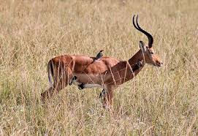
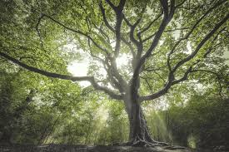

Єдність організмів і середовища існування
Будь-який організм не може існувати сам по собі, окремо від середовища, у якому він живе. Організм — це складна відкрита система, що пов'язана із середовищем величезною кількістю зв'язків.
Він отримує з нього речовини для побудови свого тіла та енергію для забезпечення процесів життєдіяльності.
На нього впливають фактори середовища. Він сам може впливати на нього, а в деяких випадках навіть суттєво змінювати його.

Slide 3
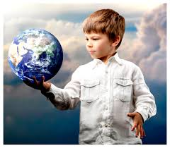
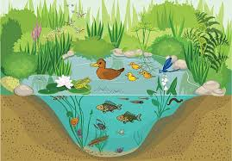
Наявність взаємних зв'язків між організмом і середовищем, які зумовлюють їх єдність, називають правилом (або законом) єдності організму й середовища існування.
Ця єдність має місце в усіх середовищах існування організмів.
Але в кожного з них є свої особливості, тому взаємозв'язки організмів із різними середовищами мають характерні саме для них риси.

Slide 4
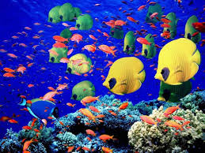
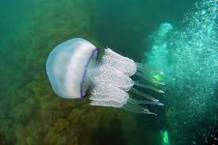
Водне середовище існування містить усю гідросферу нашої планети. Саме це середовище вважають місцем зародження життя на планеті.
Воно є досить сталим щодо температурних коливань і має велику щільність.
Це дозволяє організмам виростати до великих розмірів, бо, згідно із законом Архімеда, на них діє сила, спрямована вгору. Це суттєво знижує навантаження на опорні структури організму.

Slide 5
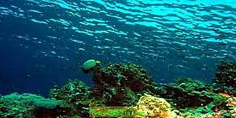
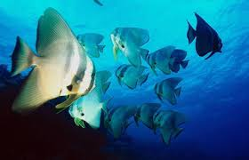
Організми у водному середовищі можуть активно плавати, пасивно парити у товщі води або мешкати на дні .
На життєдіяльність організмів у цьому середовищі істотно впливають такі фактори, як
солоність,
наявність мінеральних речовин у доступній формі,
можливість появи льодового покриву
насиченість води киснем.

Slide 6
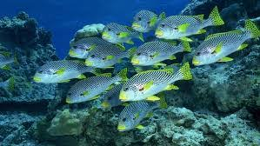
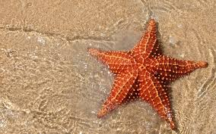
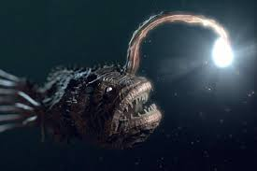
Різні організми по-різному адаптуються до умов середовища.
Активно плаваючі мають обтічну форму тіла, у сидячих або вільно дрейфуючих форм симетрія тіла є радіальною.
Ті, хто живуть на дні, мають сплощене тіло і вміють гарно маскуватися.

Slide 7
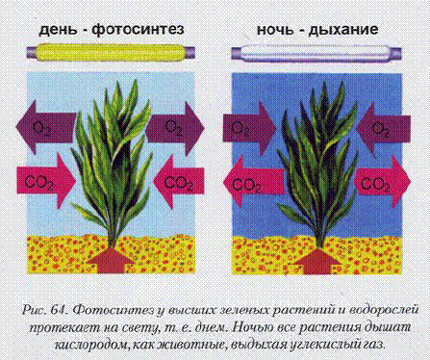
Цікаві адаптації до життя у водному середовищі виробляють рослини.
Для них дуже важливим фактором існування є сонячне світло, яке забезпечує енергією процес фотосинтезу.
Така адаптація дозволяє водоростям існувати на різних глибинах і ефективно використовувати енергію світла.

Slide 8
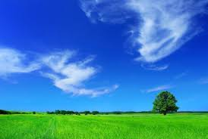
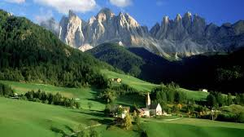
Наземно-повітряне середовище є найбільш різноманітним за сукупністю фізичних параметрів. У різних його регіонах суттєво різняться температурний режим, рівень зволоженості та рельєф. Крім того, у багатьох місцевостях спостерігаються різкі сезонні коливання умов (наприклад, у регіонах із різко континентальним кліматом).

Slide 9
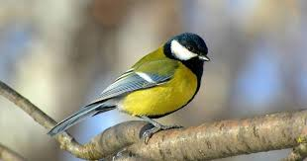
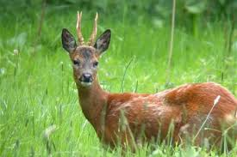
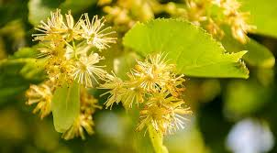
Організми в цьому середовищі можуть вести прикріплений спосіб життя, активно рухатися або літати
На їхню життєдіяльність впливають такі фактори, як освітленість, клімат, сезонні зміни погоди, наявність джерел доступної води тощо.

Slide 10
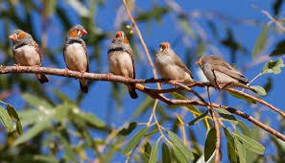
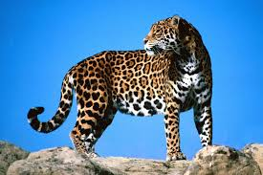
Шляхи адаптації до умов існування в наземно-повітряному середовищі є найбільш різноманітними. Літаючі організми виробляють вигідну аеродинамічну форму тіла.
Бігаючі або стрибаючі форми мають добре розвинені кінцівки.

Slide 11
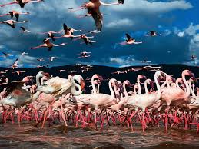
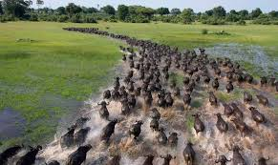
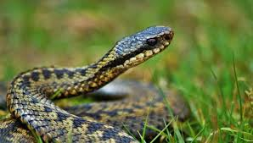
Ті, хто не можуть активно рухатися, виробляють пасивні форми захисту, накопичуючи отруйні речовини, тощо.
Важливими є також поведінкові адаптації, які, наприклад, стають причиною міграцій тварин і допомагають їм уникати несприятливих умов існування в конкретній місцевості.

Slide 12
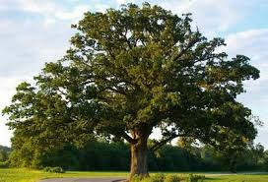
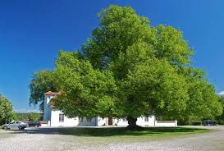
Адаптацію рослин до наземно-повітряного середовища добре видно на прикладі дерев, таких як дуб або липа.
Ці дерева мають морфологічні адаптації. Тіло цих рослин поділене на органи — корінь і пагін, які виконують різні функції.
Корінь забезпечує мінеральне живлення, а пагін — фотосинтез.

Slide 13
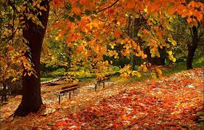
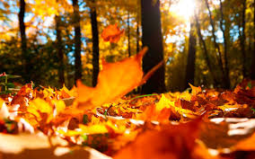
В організмі цих дерев багато механічних тканин, що дозволяють ефективно протидіяти силі тяжіння та захищають від механічних пошкоджень. Крім того, вони мають і фізіолого-біохімічні адаптації.
Так, скидання листя восени забезпечує видалення продуктів обміну і захист від сніголамів через накопичення снігу в кронах.

Slide 14
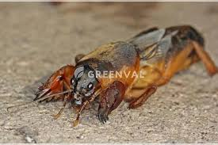
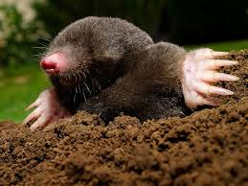
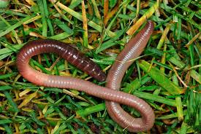
Ґрунтове середовище існування є дуже специфічним. Воно менш мінливе, ніж наземно-повітряне.
Але це середовище є найщільнішим серед усіх інших. Організми, які в ньому живуть, повинні або рити ходи, як кріт чи вовчок, або протискатися між частками ґрунту, як дощовий черв'як

Slide 15
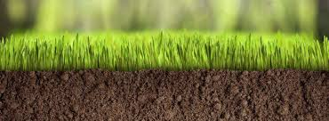
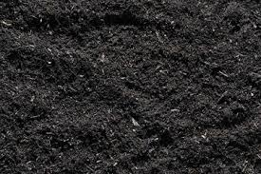
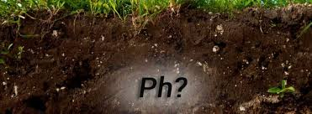
На життєдіяльність мешканців ґрунтів впливають такі фактори, як
склад ґрунту,
його щільність,
зволоженість,
наявність жорстких прошарків,
рівень ґрунтових вод тощо.

Slide 16
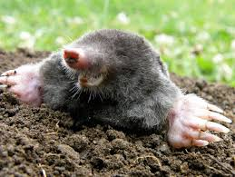
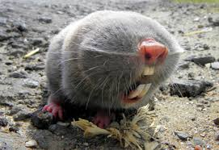
Організми адаптуються до цього середовища завдяки виникненню спеціальних органів для риття ходів, зміні форми тіла й утворенню спеціальних зовнішніх покривів тощо. У них суттєво змінюється роль різних органів чуттів. Зір утрачає значення. А от слух і дотикова чутливість виходять на перший план.
Кріт і сліпак живуть під землею і риють довгі підземні ходи. Форма тіла в них схожа. А от спосіб рихлення ґрунту для риття ходів у цих тварин різний. Кріт використовує для цього свої передні лапи, а сліпак — різці.

Slide 17
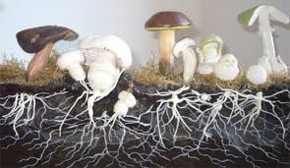
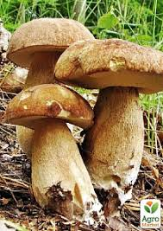
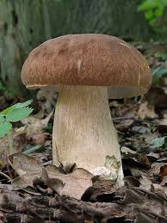
Добре пристосованими до життя у ґрунті організмами є гриби та грибоподібні організми.
Їхнє тіло представлено міцелієм і є дуже розгалуженою структурою, яка складається з великої кількості тоненьких ниток — гіф.
Така структура забезпечує найкраще співвідношення поверхня/об'єм і дозволяє цим організмам ефективно добувати з ґрунту потрібні їм поживні речовини.

Slide 18
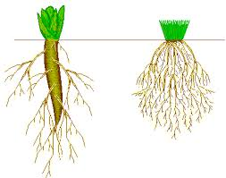
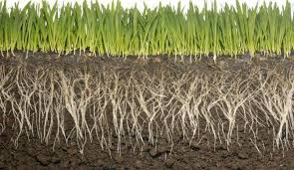
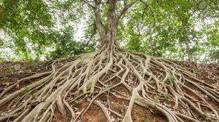
Схожу адаптацію мають рослини. Їхні корені вкриті великою кількістю кореневих волосків, що дає змогу легко видобувати з ґрунту потрібну кількість вологи і мінеральних речовин.

Slide 19
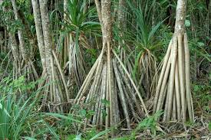
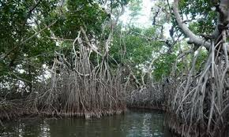
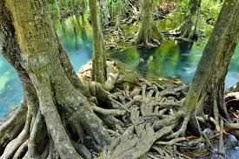
Унікальним середовищем існування є мангрові ліси.
Вони розташовані на межі суходолу й океану і затоплюються солоною водою під час припливів. Тому деревам у цих лісах довелося виробити унікальні адаптації. Різні види використовують різні способи пристосування, але всі вони здатні витримувати тимчасове затоплення, високу солоність середовища і дефіцит кисню в ґрунті.

